Slide 1
Местная администрация муниципального образования Финляндский округ
2022 год

Slide 2
Организация работ по компенсационному озеленению территорий муниципального образования Финляндский округ в 2022 году

Slide 3
Адресная программа посадки зеленых насаждений в 2022 году
№ п/п | Порода дерева | (шт.)
Сквер б/н между д. 9 и д. 11 по Полюстровскому пр. (10-20-2)
1 | Ясень обыкновенный | 1
Сквер б/н на Кондратьевском пр., д. 83, корп. 1 (10-20-6)
2 | Береза повислая | 7
3 | Клен Гиннала (красный) | 4
4 | Клен остролистый | 3
Сквер б/н между д. 27, д. 29 по Бестужевской ул. и д. 16, д. 18 по Герасимовской ул. (10-20-9)
5 | Береза повислая | 9
Сквер б/н между д. 81, корп. 1, д. 77, корп. 3, и д. 81, корп. 2, по Кондратьевскому пр. (10-20-12)
6 | Рябина обыкновенная | 1
Сквер б/н между д. 79, д. 81, корп. 1, и д. 83, корп. 1, по Кондратьевскому пр. (10-20-13)
7 | Рябина обыкновенная | 7
Сквер б/н между д. 33 и д. 35 по ул. Федосеенко (10-20-16)
8 | Клен Гиннала (красный) | 14
9 | Ива ломкая | 2
Сквер б/н между д. 59, д. 63, д. 30 по ул. Федосеенко и д. 109 по пр. Металлистов (10-20-45)
10 | Ясень обыкновенный | 4
Сквер б/н между д. 9, д. 11 по Бестужевской ул. и д. 85, корп. 2, по Кондратьевскому пр. (10-20-51)
11 | Клен Гиннала (красный) | 3
12 | Липа | 5
ИТОГО |  | 60 шт.

Slide 4
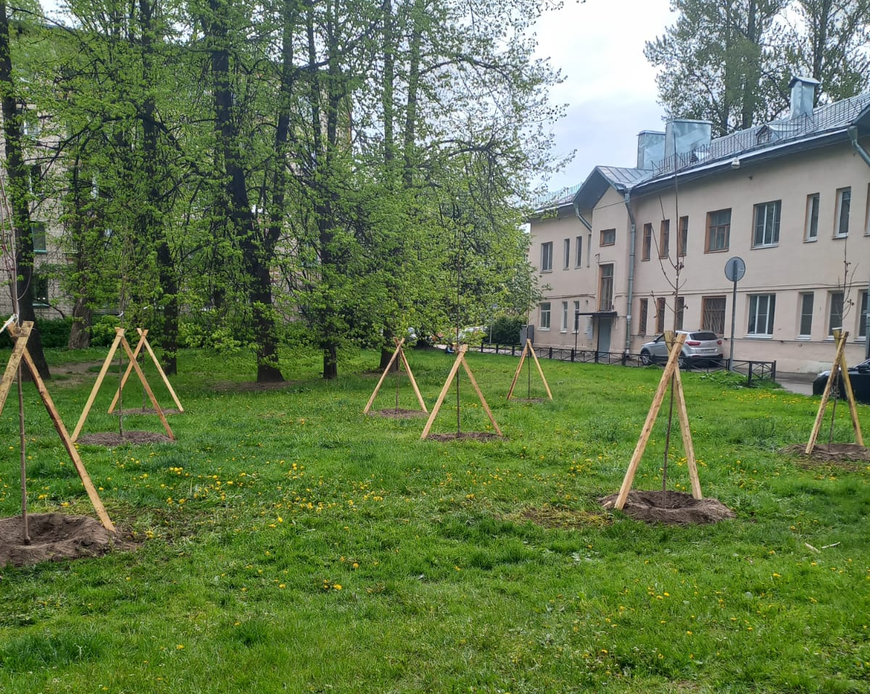
Герасимовская ул., д.3

Slide 5
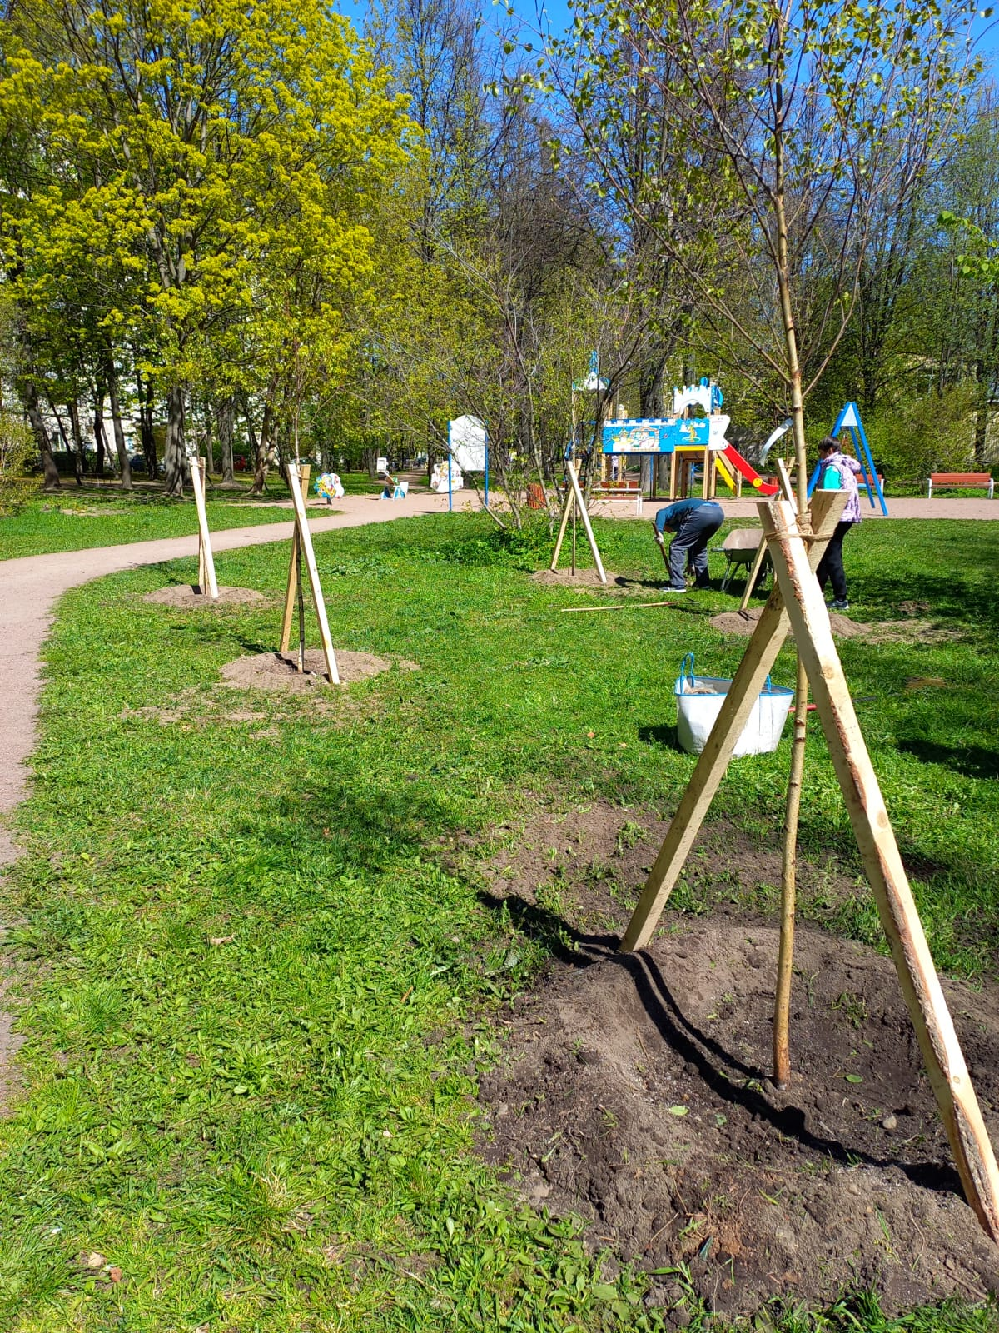
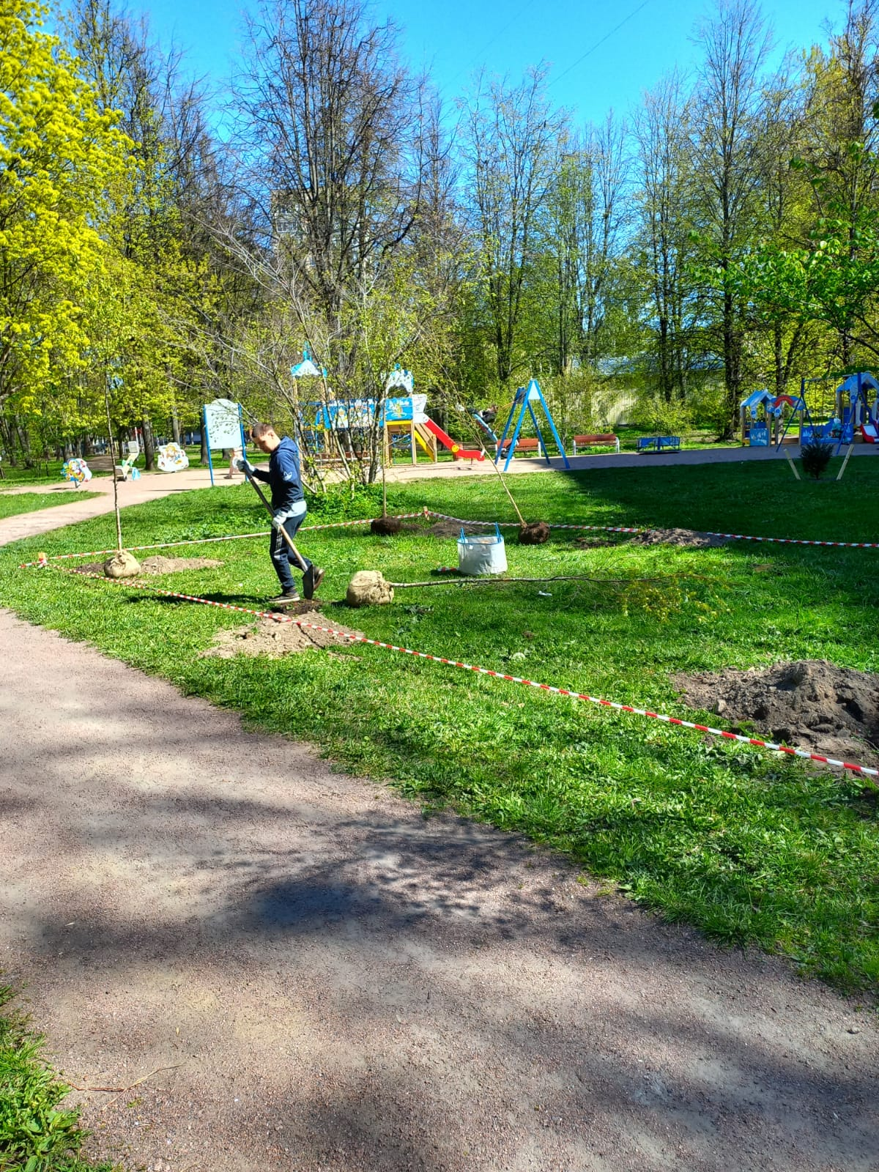
Кондратьевский пр., д.83/2

Slide 6
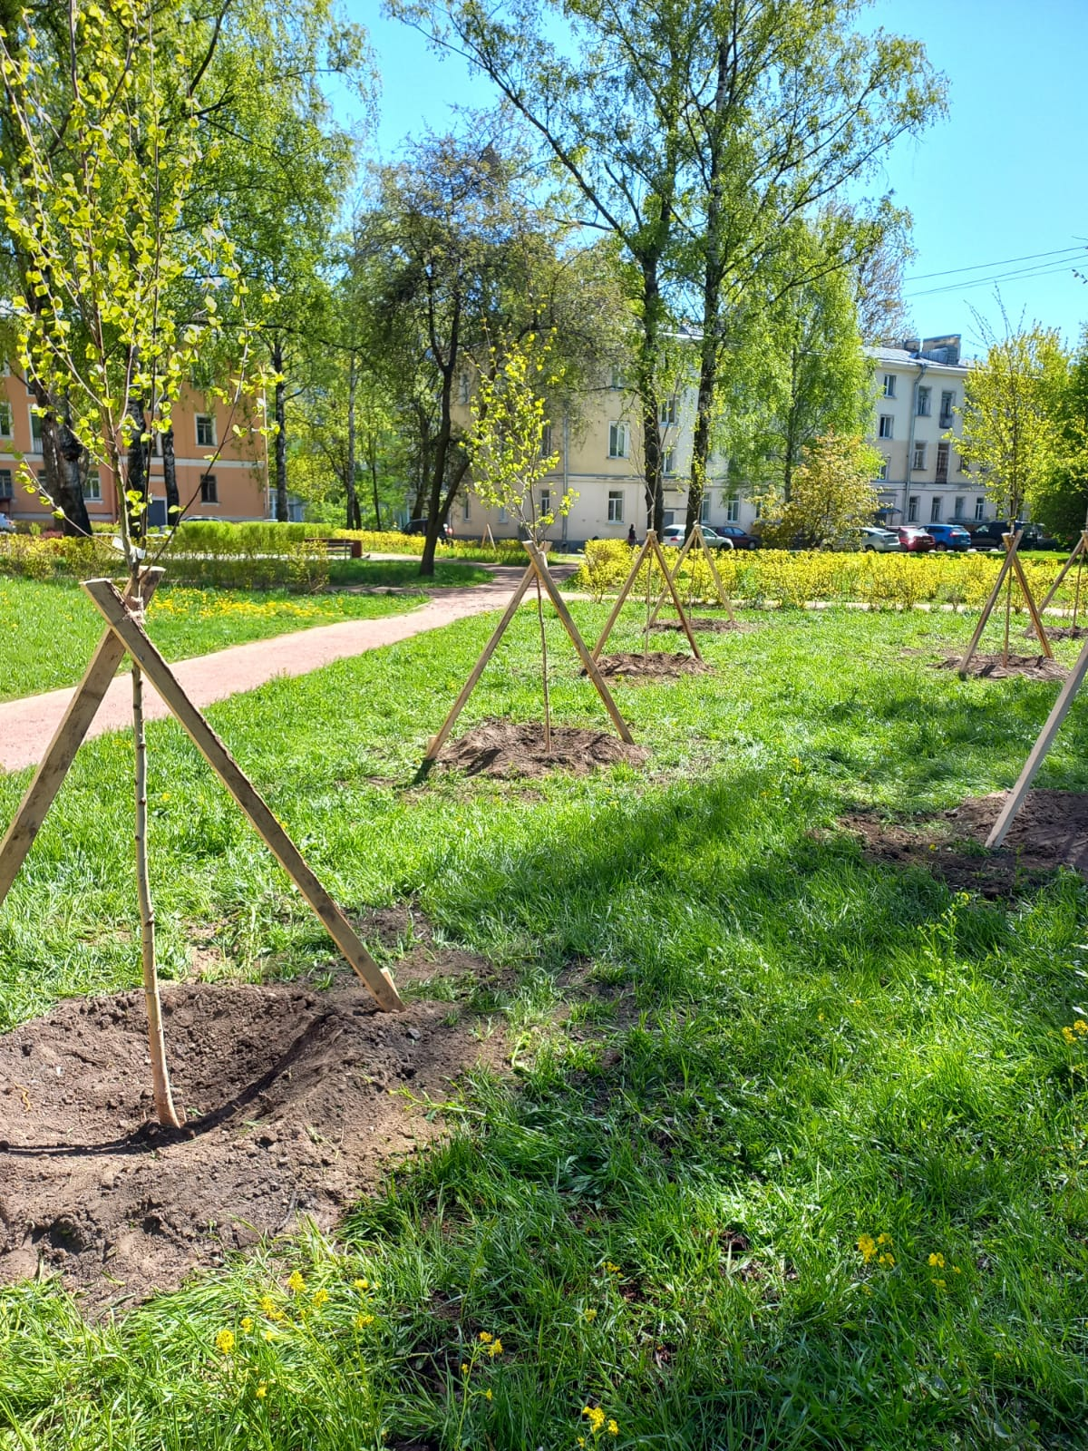
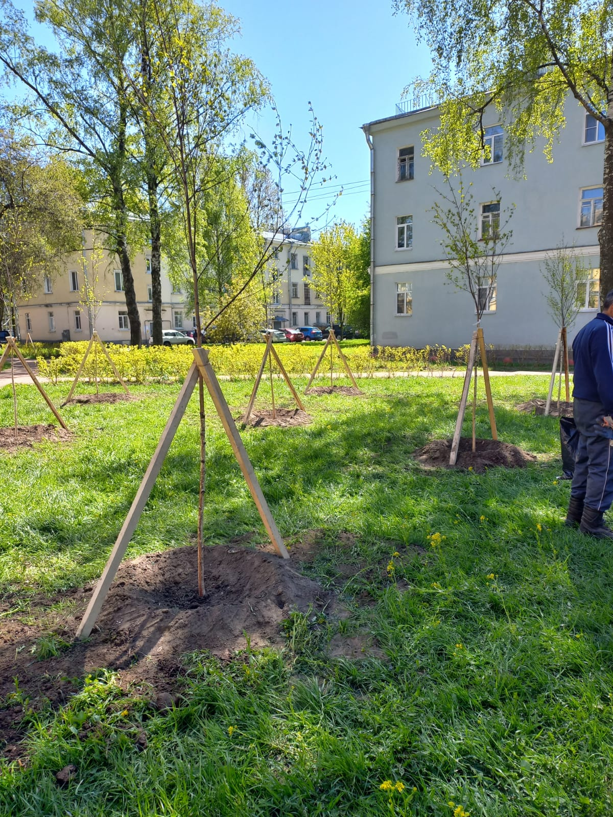
Бестужевская ул., д.27

Slide 7
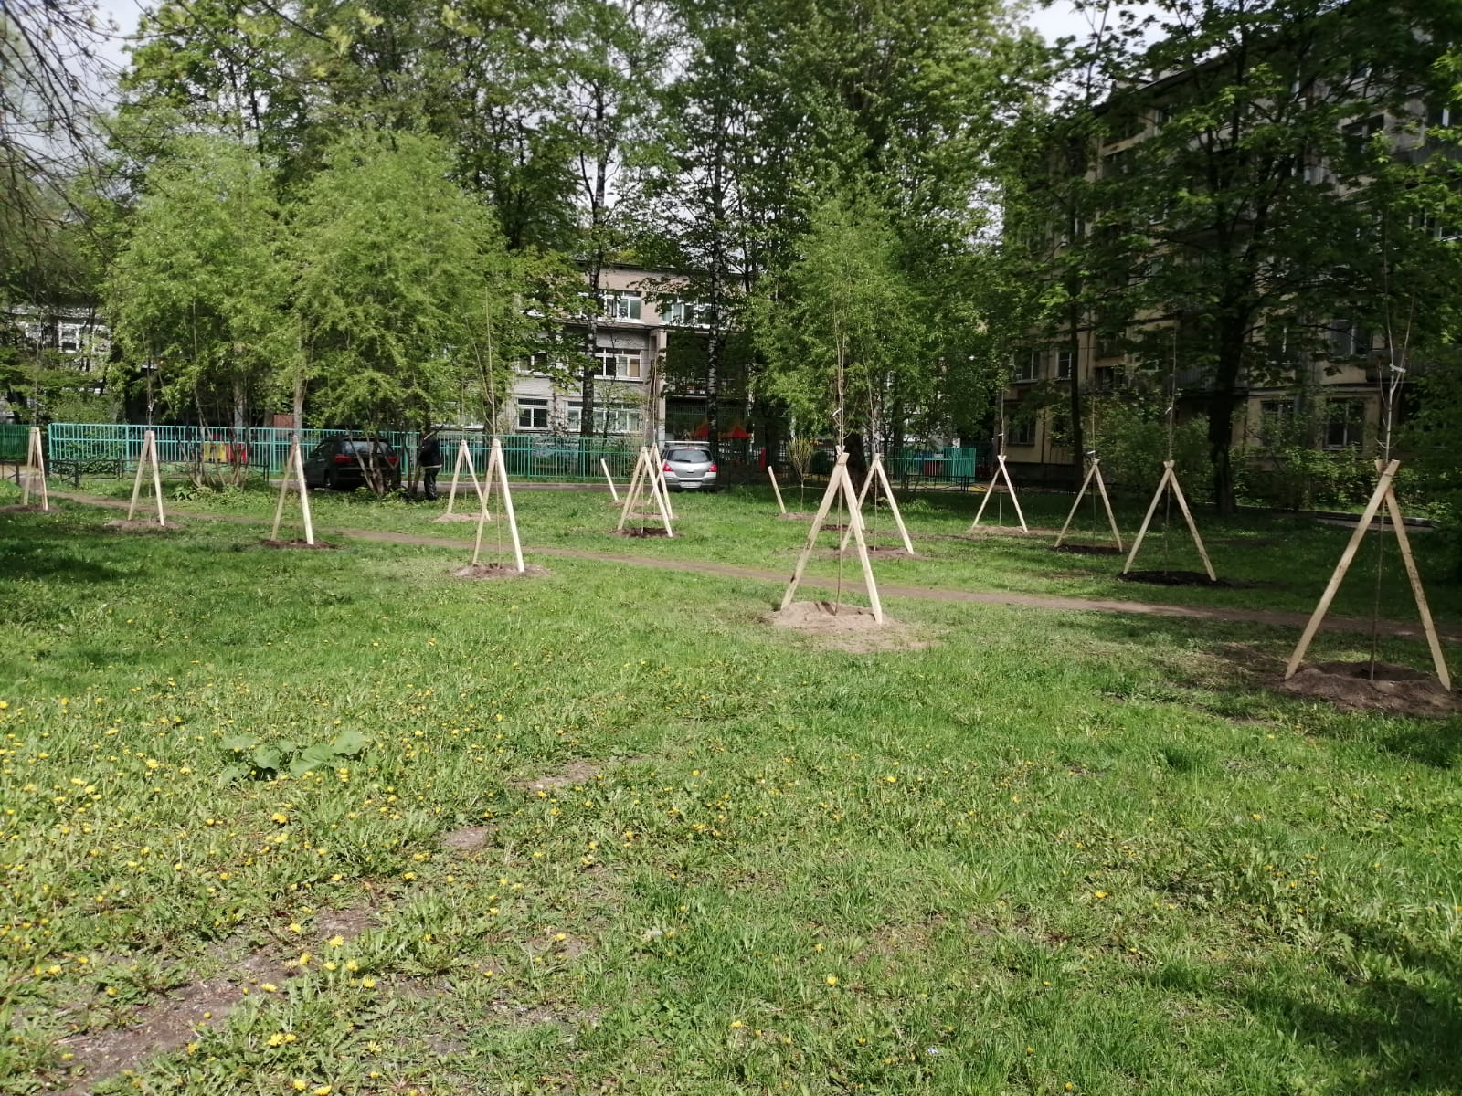
Федосеенко ул., д.33-35

Slide 8
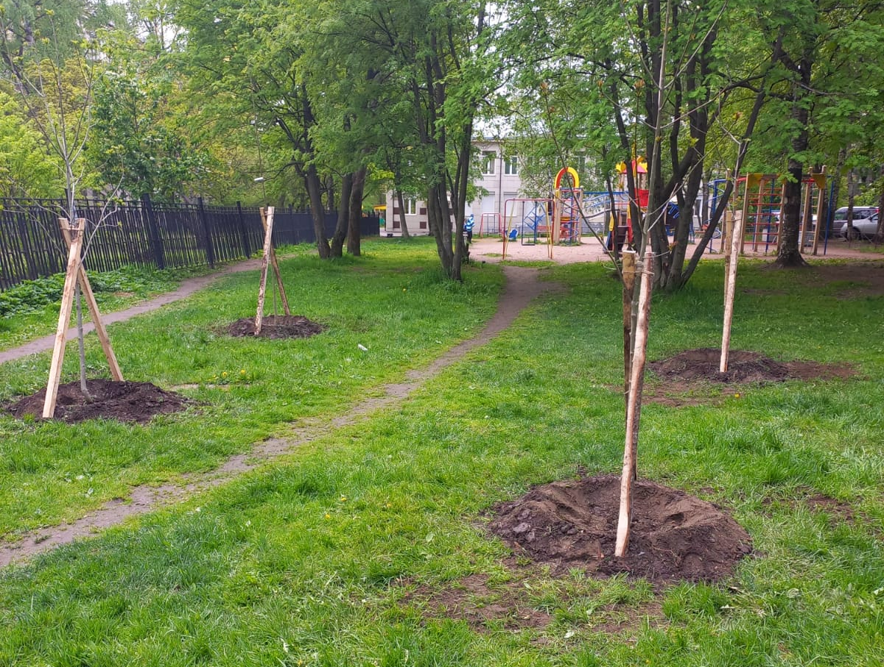
Кондратьевский пр., д.59

Slide 9
Адресная программа по сносу/омоложению/обрезке деревьев, корчевки пней
N п/п | Порода деревьев | Диаметр деревьев (см) | Количество | Состояние зеленых насаждений (признаки утраты декоративной ценности и жизнестойкости, иные характеристики) | Санитарная рубка
 | Сквер б/н между д. 9 и д. 11 по Полюстровскому пр. (10-20-2)
1 | Вяз | 20 см | 1 | Неудовлетворительное Сушь 100% | Снос
 | Сквер б/н между д. 24, 26, 30 по Замшиной ул., д. 21, 25, 27 по ул. Федосеенко (10-20-17)
2 | Черемуха | 20+20+ 20+16+ 12 см | 1 | Удовлетворительное Спилить наклоненный ствол Д=16 см | Снос 1 ствола
3 | Ива козья | 52 см | 1 | Неудовлетворительное Стволовые гнили, сухобочина, следы ж/д короедов, дупла | Снос
 | Сквер б/н на Федосеенко ул. между д. 21 и д. 23 (10-20-46)
4 | Вяз | 32 см | 1 | Неудовлетворительное Сушь 100% | Снос
 | Сквер б/н на Замшиной ул. между д. 26 и д. 28 (10-20-49)
5 | Вяз | 6+16 см | 1 | Неудовлетворительное Сушь 100% | Снос
 | Сквер б/н между д. 38, 40 и д. 42 по ул. Замшиной ул. (10-20-14)
6 | Липа | 28+32 см | 1 | Удовлетворительное Спилить ствол Д=32 см, имеющий сушь 80% | Снос 1 ствола

Slide 10
Адресная программа по сносу/омоложению/обрезке деревьев, корчевки пней
N п/п | Порода деревьев | Диаметр деревьев (см) | Количество | Состояние зеленых насаждений (признаки утраты декоративной ценности и жизнестойкости, иные характеристики) | Санитарная рубка
Сквер б/н между д. 33 и д. 35 по ул. Федосеенко (10-20-16)
7 | Осина | 32+28 см | 1 | Удовлетворительное Спилить ствол д=28 см с отслоением коры, | Снос 1 ствола
 | Сквер б/н южнее д. 21, корп. 3 по пр. Маршала Блюхера (10-20-41)
8 | Ива | 16+8 см | 1 | Неудовлетворительное Прикорневые гнили, дупла | Снос
Сквер б/н между д. 57, д. 59, д. 61 по Кондратьевскому пр. (10-20-19)
9 | Ясень | 40 см | 1 | Неудовлетворительное Наклон 45 | Снос
Сквер б/н между д. 59, д. 63, д. 30 по ул. Федосеенко и д. 109 по пр. Металлистов (10-20-45)
10 | Береза | 24 см | 1 | Неудовлетворительное Сушь 100% | Снос
11 | Рябина | 28 см | 1 | Неудовлетворительное Сушь 60% суховершинность кроны | Снос
12 | Тополь | 52 см | 1 | Неудовлетворительное Наклон 45, дупла, стволовые гнили | Снос
13 | Рябина | 20+20+ 20+20+20 см | 1 | Удовлетворительное Спилить 1 сухой ствол | Снос 1 ствола
14 | Липа | 20 см | 1 | Неудовлетворительное | Снос

Slide 11
Адресная программа по сносу/омоложению/обрезке деревьев, корчевки пней
N п/п | Порода деревьев | Диаметр деревьев (см) | Количество | Состояние зеленых насаждений (признаки утраты декоративной ценности и жизнестойкости, иные характеристики) | Санитарная рубка
Сквер б/н на пр. Металлистов у д. 65 (10-20-26)
15 | Береза | 24+18+ 10 см | 1 | Удовлетворительное Спилить ствол Д=18, имеющий наклон | Снос 1 ствола
16 | Липа | 36 см | 1 | Неудовлетворительное Сушь свыше 60% | Снос
17 | Липа | 48 см | 1 | Неудовлетворительное. Сушь 100% | Снос
18 | Ирга | 16 см | 3 | Неудовлетворительное Наклон 45, заломы | Снос
19 | Липа | 12 см | 1 | Неудовлетворительное. Сушь 100% | Снос
20 | Клен | 24+24+ 20 см | 1 | Удовлетворительное Спилить ствол Д=24 см, имеющий расщеп | Снос 1 ствола
21 | Тополь | 70 см | 1 | Неудовлетворительное Сушь 80%, стволовые прикорневые гнили | Снос
22 | Вяз | 20 см | 1 | Неудовлетворительное. Сушь 100% | Снос

Slide 12
Адресная программа по сносу/омоложению/обрезке деревьев, корчевки пней
N п/п | Порода деревьев | Диаметр деревьев (см) | Количество | Состояние зеленых насаждений (признаки утраты декоративной ценности и жизнестойкости, иные характеристики) | Санитарная рубка
Сквер б/н на Полюстровском пр. между д. 15 и д. 19, корп. 1 (10-20-25)
23 | Тополь | 32 см | 1 | Неудовлетворительное. Сушь 100% | Снос
24 | Вяз | 16 см | 1 | Неудовлетворительное. Сушь 100% | Снос
25 | Вяз | 32 см | 1 | Неудовлетворительное. Сушь 100% | Снос
26 | Черемуха | 30 см | 1 | Неудовлетворительное Прикорневые гнили, наклон 45 | Снос
27 | Вяз | 10 см | 1 | Неудовлетворительное. Сушь 100% | Снос
28 | Вяз | 12+10+ 10 см | 1 | Неудовлетворительное. Сушь 100% | Снос
29 | Рябина | 20+20+6+6+6 | 1 | Удовлетворительное Спилить сухие стволы 6+6+6 см | Снос 3-х стволов
30 | Вяз | 20 см | 2 | Неудовлетворительное Сушь 60%, голландская болезнь | Снос
31 | Вяз | 28 см | 1 | Неудовлетворительное. Сушь 70% | Снос
32 | Ясень | 28 см | 1 | Неудовлетворительное. Наклон 45 | Снос

Slide 13
Адресная программа по сносу/омоложению/обрезке деревьев, корчевки пней
N п/п | Порода деревьев | Диаметр деревьев (см) | Количество | Состояние зеленых насаждений (признаки утраты декоративной ценности и жизнестойкости, иные характеристики) | Санитарная рубка
Сквер б/н на ул. Федосеенко между д. 30, д. 32, д. 34, д. 36 (10-20-37)
33 | Тополь | 48 см | 1 | Неудовлетворительное. Сушь 100%
Сквер б/н между д. 81, корп. 1, д. 77, корп. 3, и д. 81, корп. 2, по Кондратьевскому пр. (10-20-12)
34 | Вяз | 52 см | 1 | Неудовлетворительное Сушь 50%, голландская болезнь | Снос
35 | Вяз | 12 см | 2 | Неудовлетворительное. Сушь 100% | Снос
36 | Вяз | 6 см | 1 | Неудовлетворительное. Сушь 100% | Снос
Сквер б/н между д. 9, д. 11 по Бестужевской ул. и д. 85, корп. 2, по Кондратьевскому пр. (10-20-51)
37 | Рябина | 28 см | 1 | Неудовлетворительное Стволовые гнили, дупло, расщеп | Снос
Сквер б/н между д. 17, д. 23 по Бестужевской ул. и д. 12, д. 14, д. 16 по Герасимовской ул. (10-20-38)
38 | Рябина | 20+20 см | 1 | Неудовлетворительное Сушь 60%, отслоение коры | Снос
39 | Черемуха | 24 см | 1 | Неудовлетворительное. Наклон 45, стволовые, прикорневые гнили | Снос
Сквер б/н между д. 27, д. 29 по Бестужевской ул. и д. 16, д. 18 по Герасимовской ул. (10-20-9)
40 | Береза | 36 см | 1 | Неудовлетворительное Сушь 60% | Снос

Slide 14
Адресная программа по сносу/омоложению/обрезке деревьев, корчевки пней
N п/п | Порода деревьев | Диаметр деревьев (см) | Количество | Состояние зеленых насаждений (признаки утраты декоративной ценности и жизнестойкости, иные характеристики) | Санитарная рубка
Сквер б/н во дворе д. 33 по ул. Комсомола (10-20-24)
41 | Лиственница | 10 см | 1 | Неудовлетворительное. Сушь 100% | Снос
Сквер б/н между д. 14, д. 16, д. 18 по ул. Федосеенко и д. 118 по пр. Металлистов (10-20-20)
42 | Ясень | 36 см | 1 | Неудовлетворительное. Наклон 45 на д/пл | Снос
пр. Металлистов д. 102, у к/пл
43 | Тополь | 52 | 2 | Неудовлетворительное. Сушь 100% | Снос
 | пр. Металлистов, д. 71 лит. Б
44 | Тополь | 56 см | 1 | Неудовлетворительное. Сушь 100% | Снос
ул. Федосеенко, д. 35
45 | Вяз | 16+2 см | 1 | Неудовлетворительное. Сушь 80% | Снос
пр. Маршала Блюхера д. 29
46 | Вяз | 8 см | 2 | Неудовлетворительное. Сушь 100% | Снос
Кондратьевский пр., д. 53 – пр. Металлистов д. 111, у к/пл.
47 | Липа | 32 см | 1 | Неудовлетворительное. Наклон 45, прикорневые гнили, дупло | Снос

Slide 15
Адресная программа по сносу/омоложению/обрезке деревьев, корчевки пней
N п/п | Порода деревьев | Диаметр деревьев (см) | Количество | Состояние зеленых насаждений (признаки утраты декоративной ценности и жизнестойкости, иные характеристики) | Санитарная рубка
48 | Вяз | 20 см | 1 | Неудовлетворительное Сушь 100% | Снос
 | Кондратьевскому пр., д. 83 корп. 2
50 | Вяз | 24 см | 1 | Неудовлетворительное Сушь 100% | Снос
 | Кондратьевский пр., д. 83 корп. 3
51 | Вяз | 12 см | 1 | Неудовлетворительное Сушь 100% | Снос
Кондратьевский пр., д. 14/10
52 | Береза | 28 см | 1 | Неудовлетворительное Сушь 100% | Снос
Кондратьевский пр., д. 33
53 | Клен | 10 см | 1 | Неудовлетворительное Сушь 100% | Снос

Slide 16
Адресная программа по сносу/омоложению/обрезке деревьев, корчевки пней
N п/п | Порода деревьев | Диаметр деревьев (см) | Количество | Состояние зеленых насаждений (признаки утраты декоративной ценности и жизнестойкости, иные характеристики) | Санитарная рубка
Пискаревский пр., д. 18
54 | Вяз | 24 см | 1 | Неудовлетворительное. Сушь 100% | Снос
55 | Боярышник | 16 см | 1 | Неудовлетворительное. Сушь 100% | Снос
Сквер б/н между д. 24, д. 26, д. 30 по Замшиной ул., д. 21, д. 25, д. 27 по ул. Федосеенко и д. 99 по пр. Металлистов (10-20-17)
56 | Липа | 56 см | 1 | Аварийное. Ветровальное. Сломан ствол на высоте около 6м | Снос
Сквер б/н между д. 31, корп. 3 и д. 31 корп. 4 по Замшиной ул. (10-20-27)
57 | Черемуха | 40+40 см | 1 | Аварийное 1 ствол ветровальный прикорневые гнили, дупла | Снос
Бестужевская ул., д. 15
58 | Ясень | 36 см | 1 | Неудовлетворительное. Наклон 45 | Снос
Сквер б/н между д. 14, д. 16, д. 18 по ул. Федосеенко и д. 118 по пр. Металлистов (10-20-20)
59 | Ясень | 36 см | 1 | Аварийное Утрата целостности ствола, стволовые гнили, наклон. 1 ствол ветровальный | Снос

Slide 17
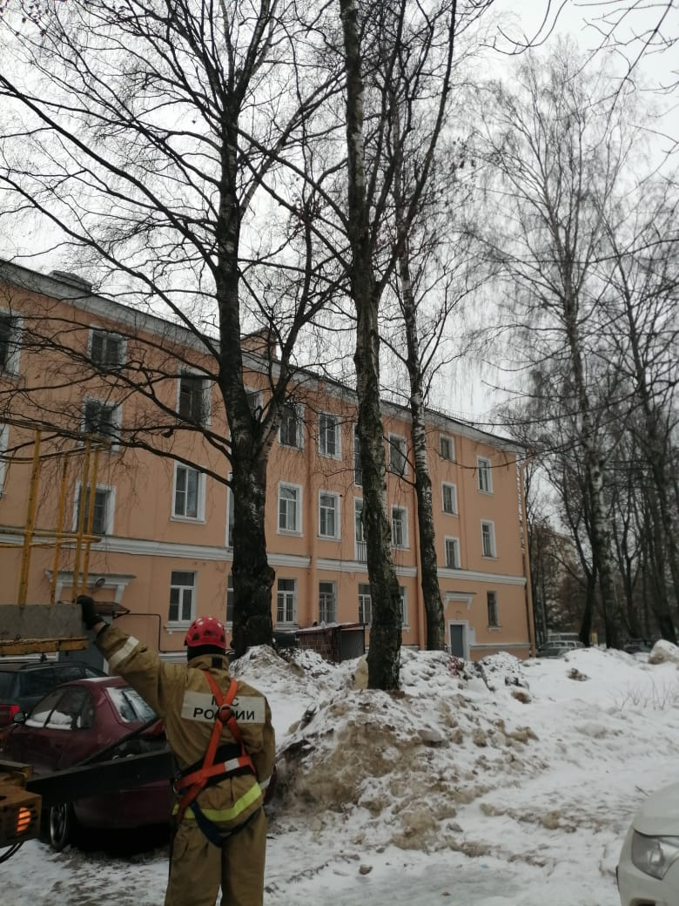
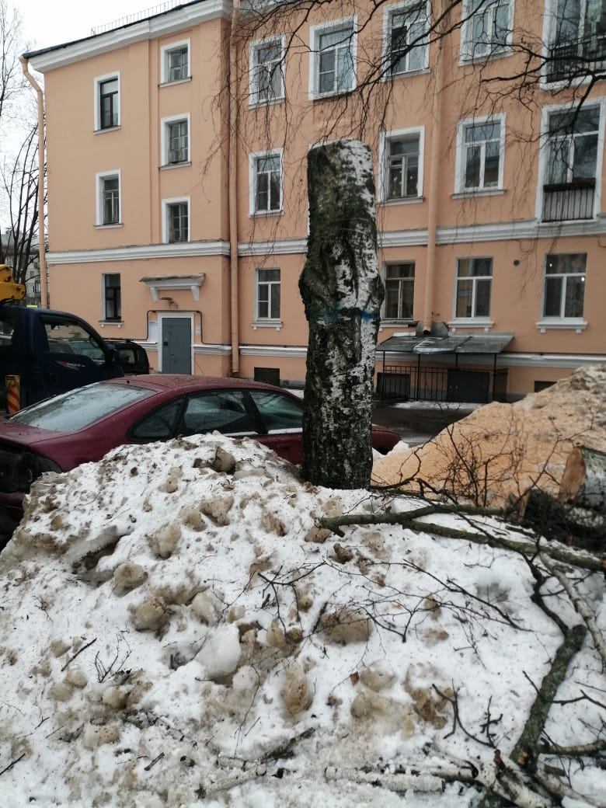
Снос деревьев
Бестужевская ул., д.27

Slide 18
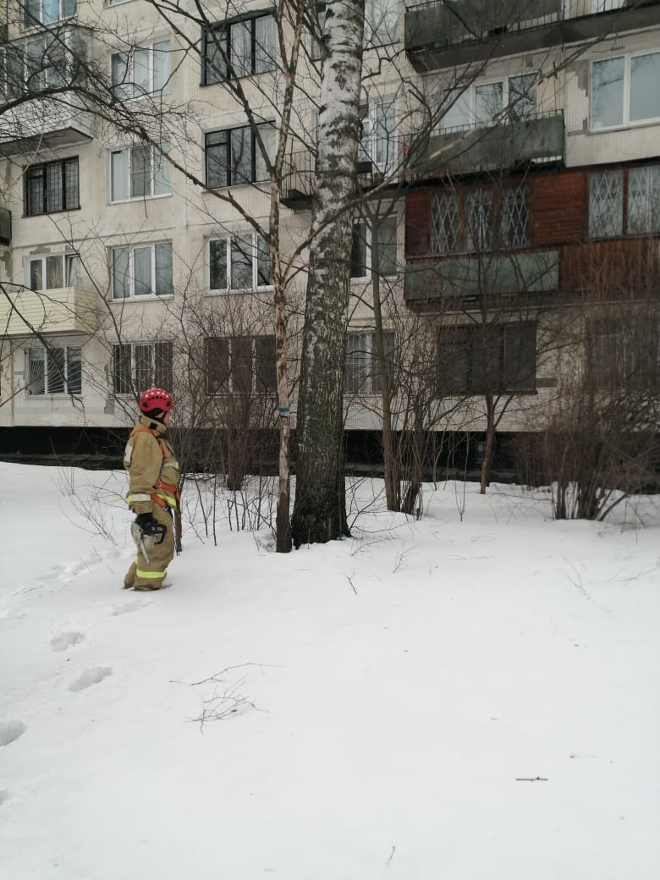
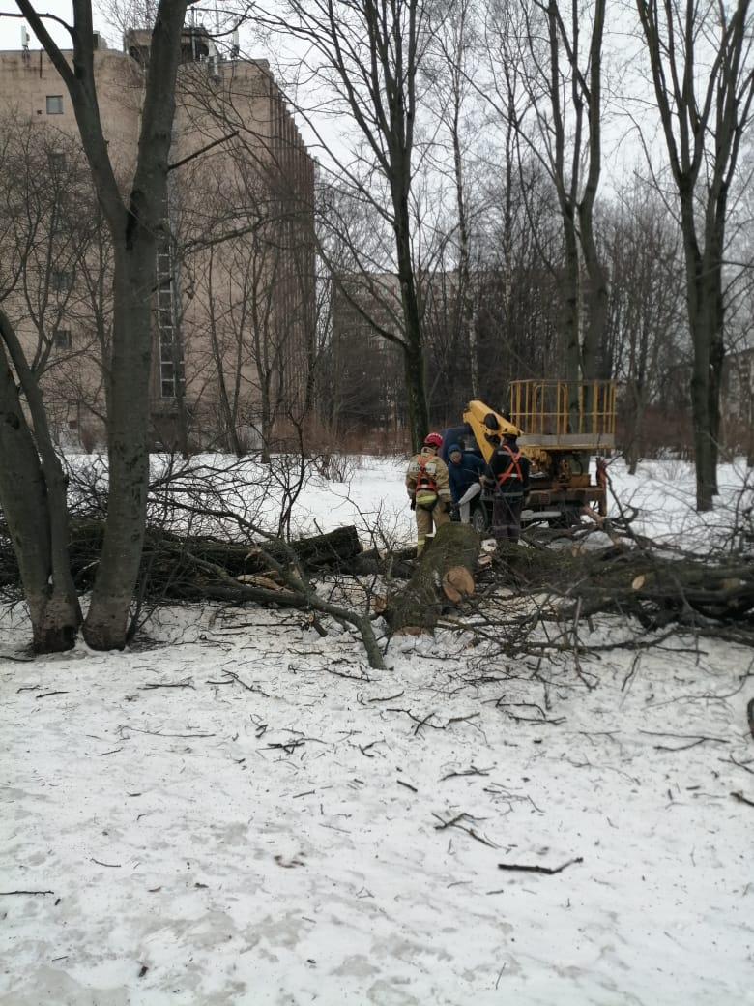
Снос деревьев
Кондратьевский пр., д.81/1

Slide 19
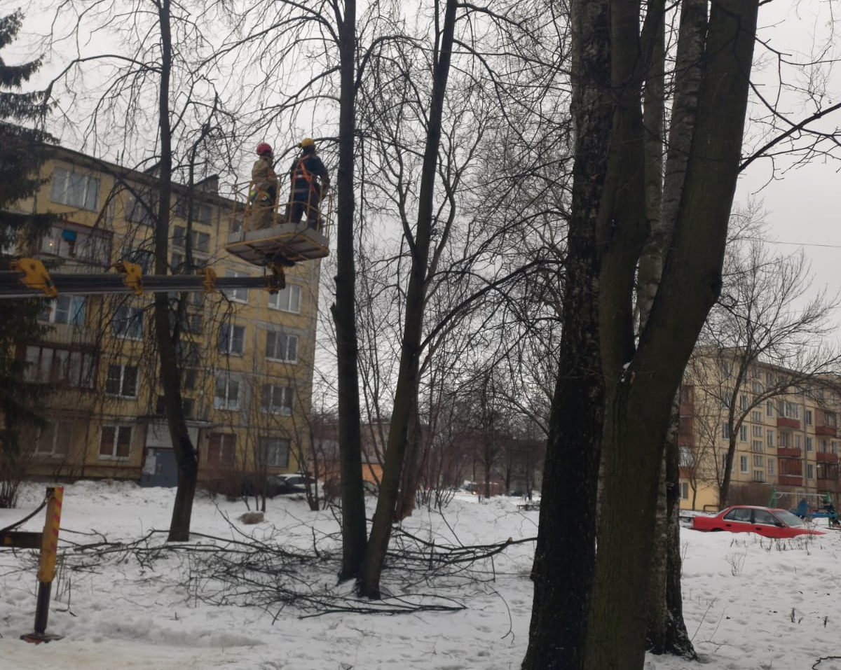
Снос деревьев
Замшина ул., д.38-40

Slide 20
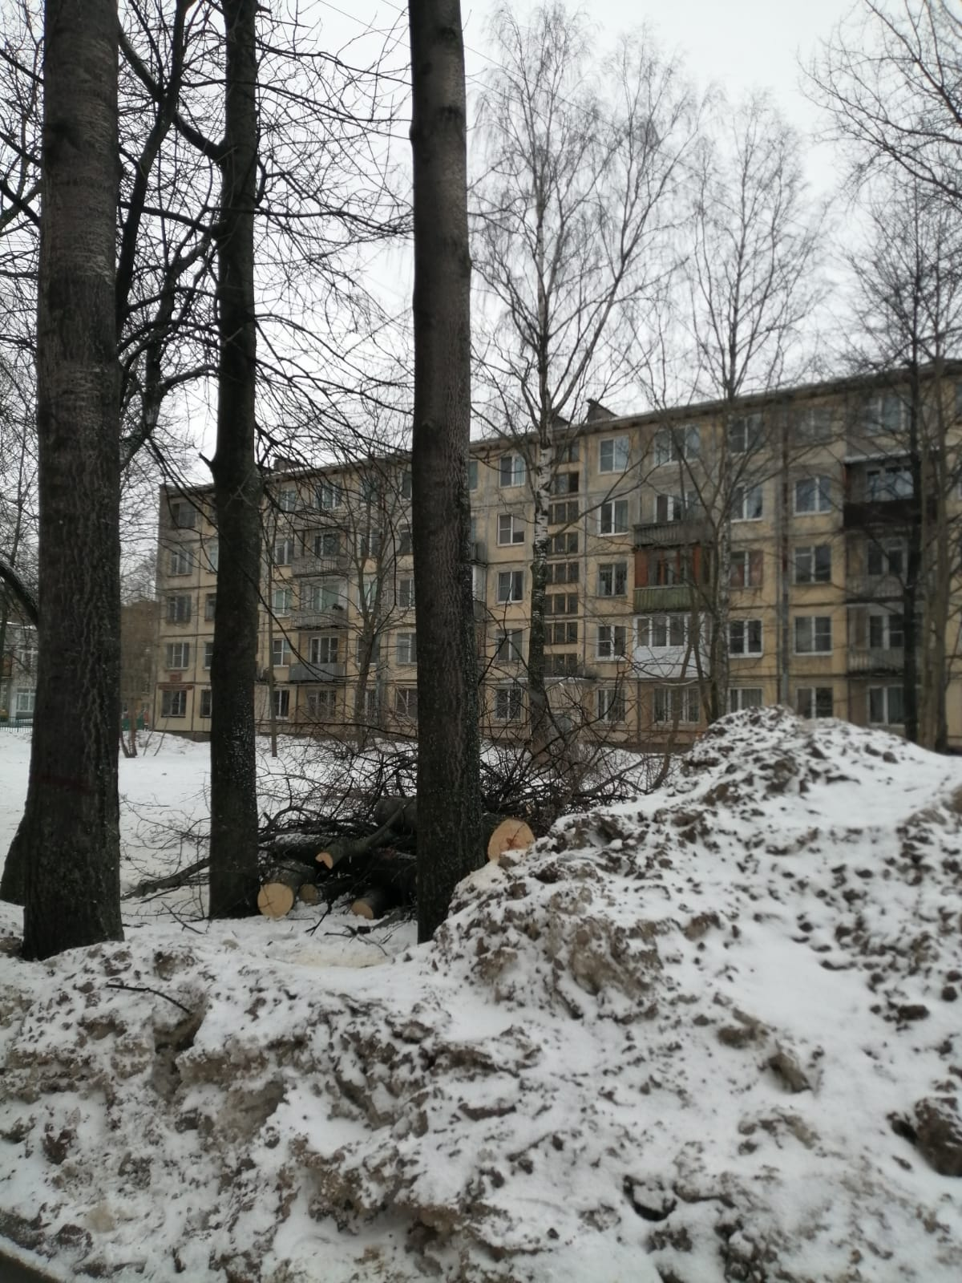
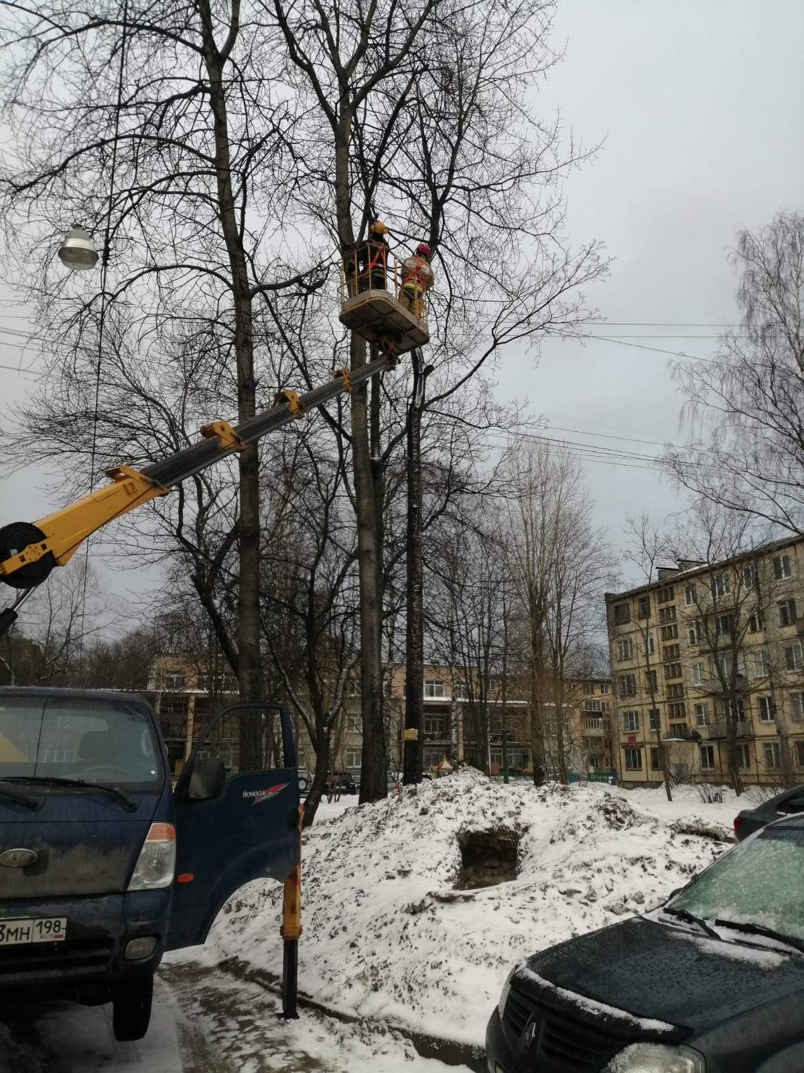
Снос деревьев
Федосеенко ул., д.33-35

Slide 21
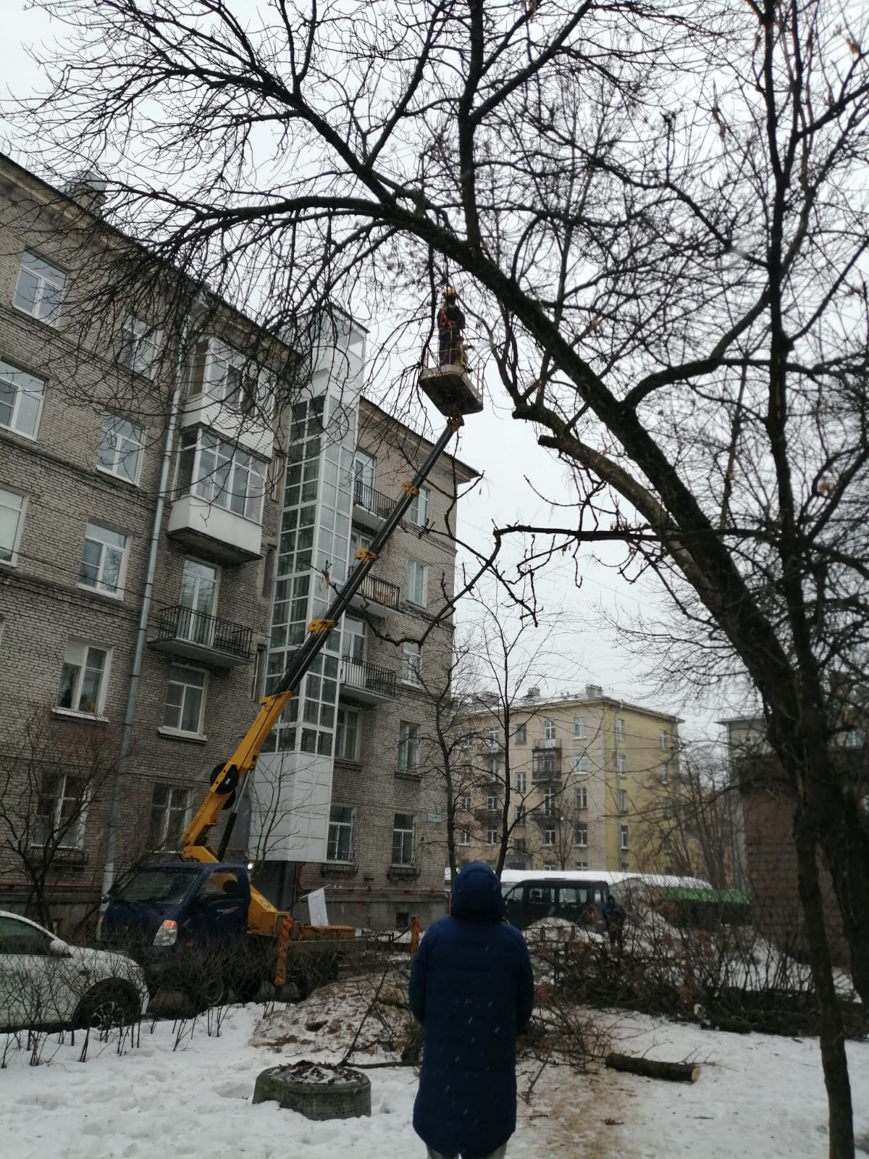
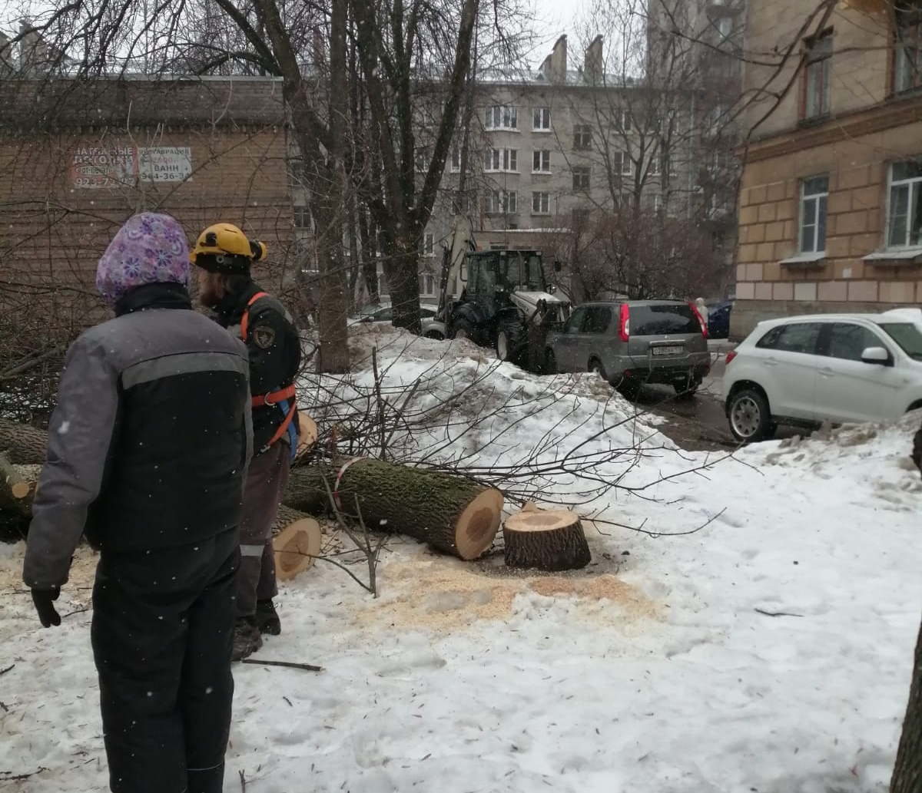
Снос деревьев
Кондратьевский пр., д.57-59-61

Slide 22
Снос пней
Кондратьевский пр., д.57-59-61

Slide 23
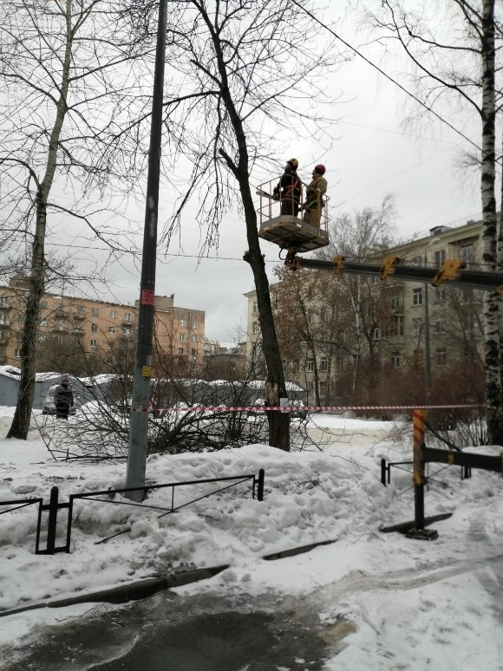
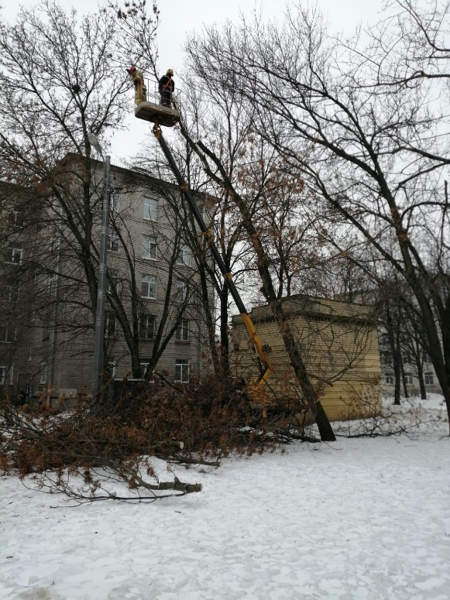
Снос деревьев
Федосеенко ул., д.12-14-18

Slide 24
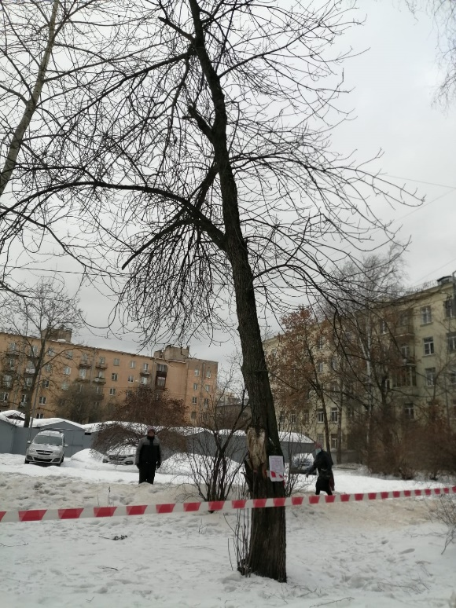
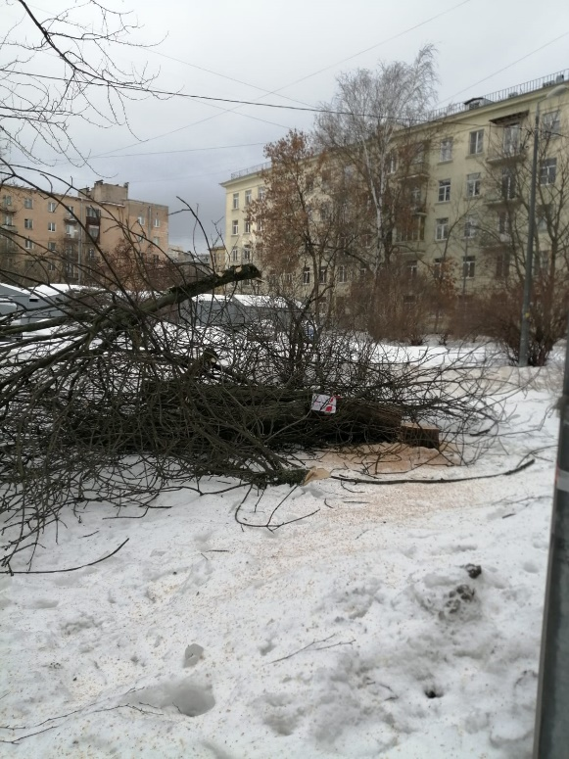
Снос деревьев
Федосеенко ул., д.12-14-18

Slide 25
Снос пней
Федосеенко ул., д.12-14-18

Slide 26
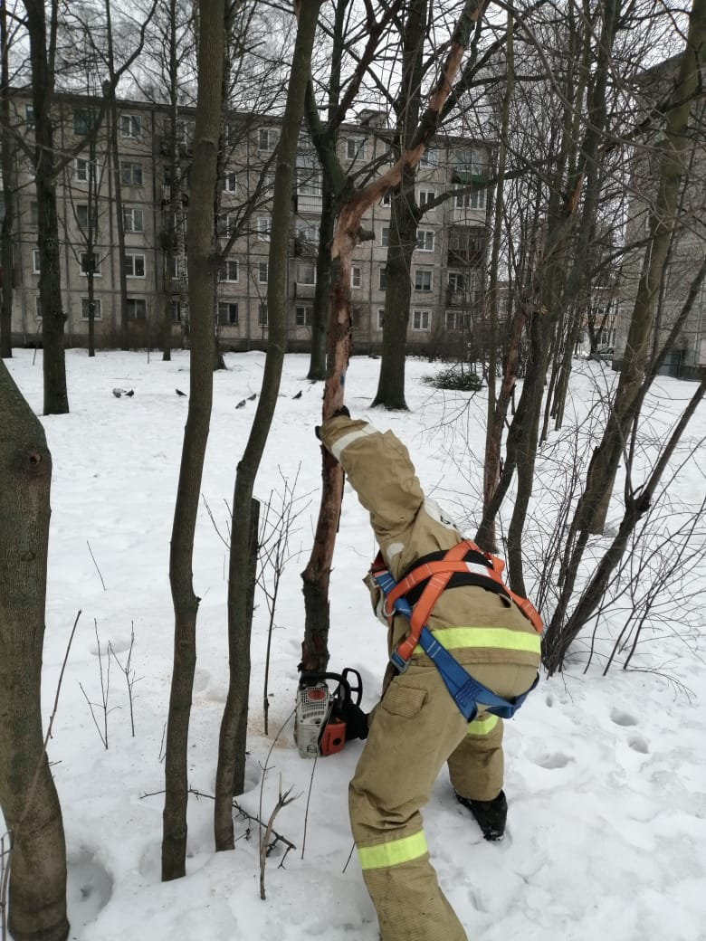
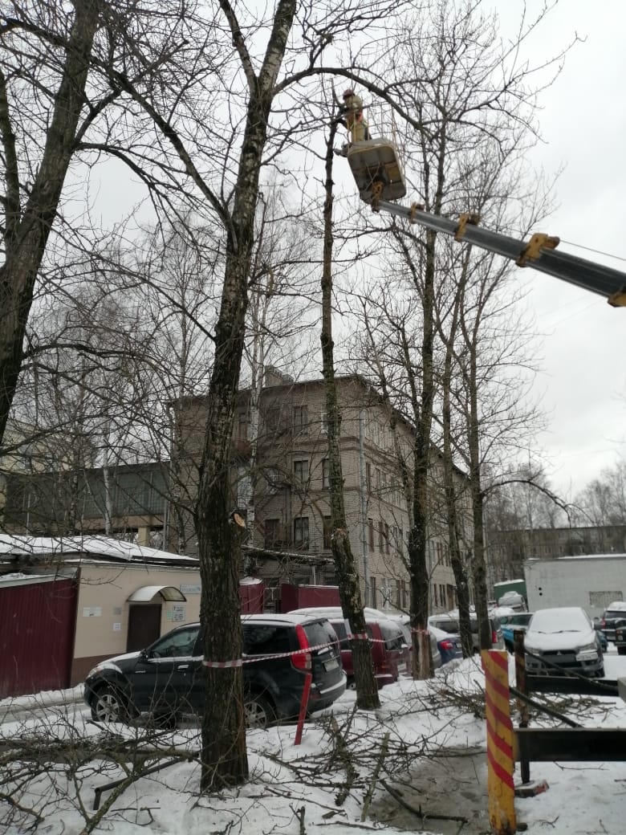
Снос деревьев
Полюстровский пр., д.15-19/1

Slide 27
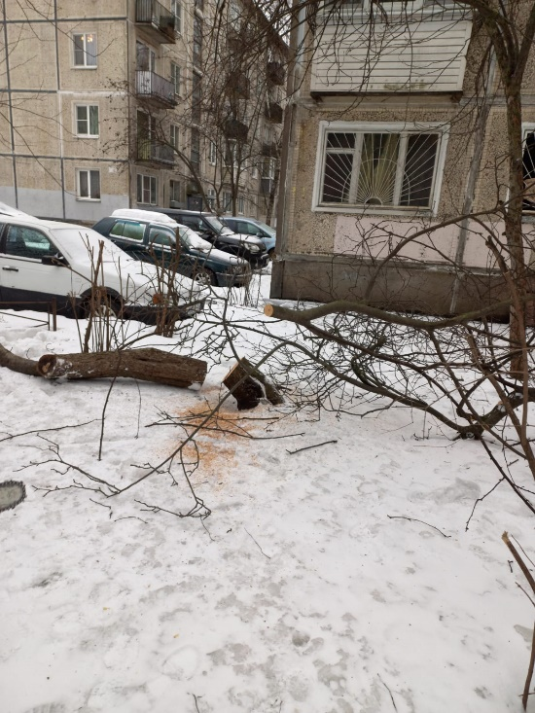
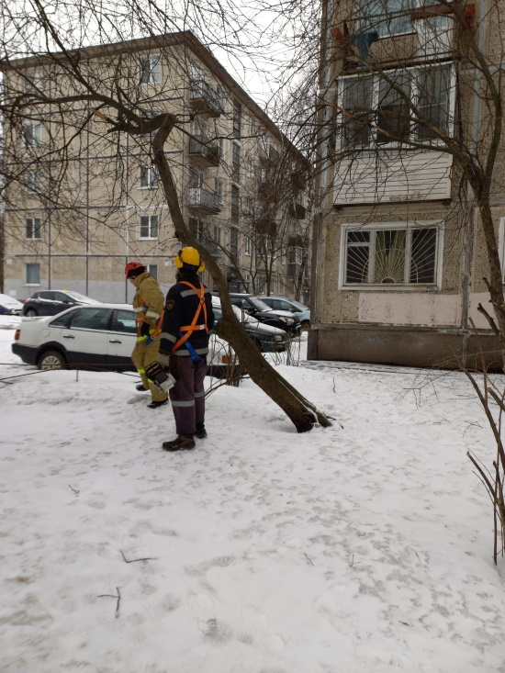
Снос деревьев
Полюстровский пр., д.15-19/1

Slide 28
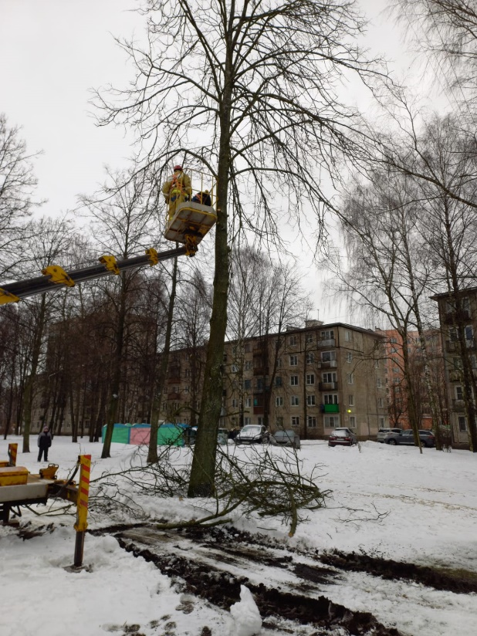
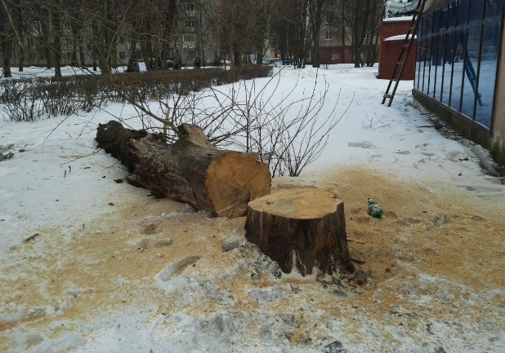
Снос деревьев
Металлистов пр., д.61-61/2-63

Slide 29
Снос деревьев
Металлистов пр., д.61-61/2-63

Slide 30
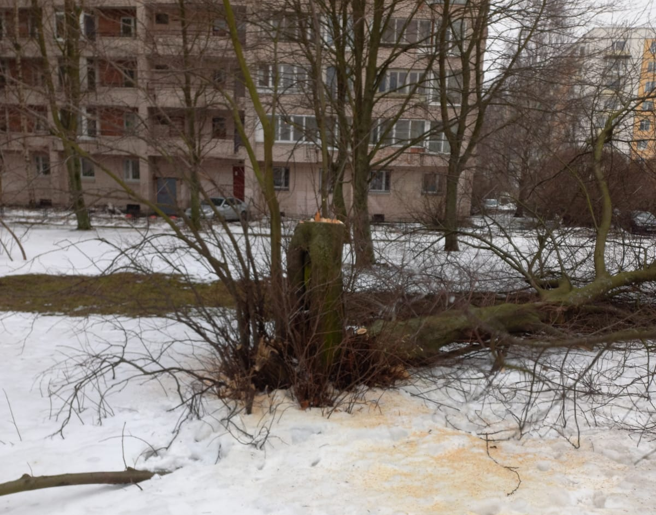
Снос деревьев
Замшина ул., д.31/3-31/4

Slide 31
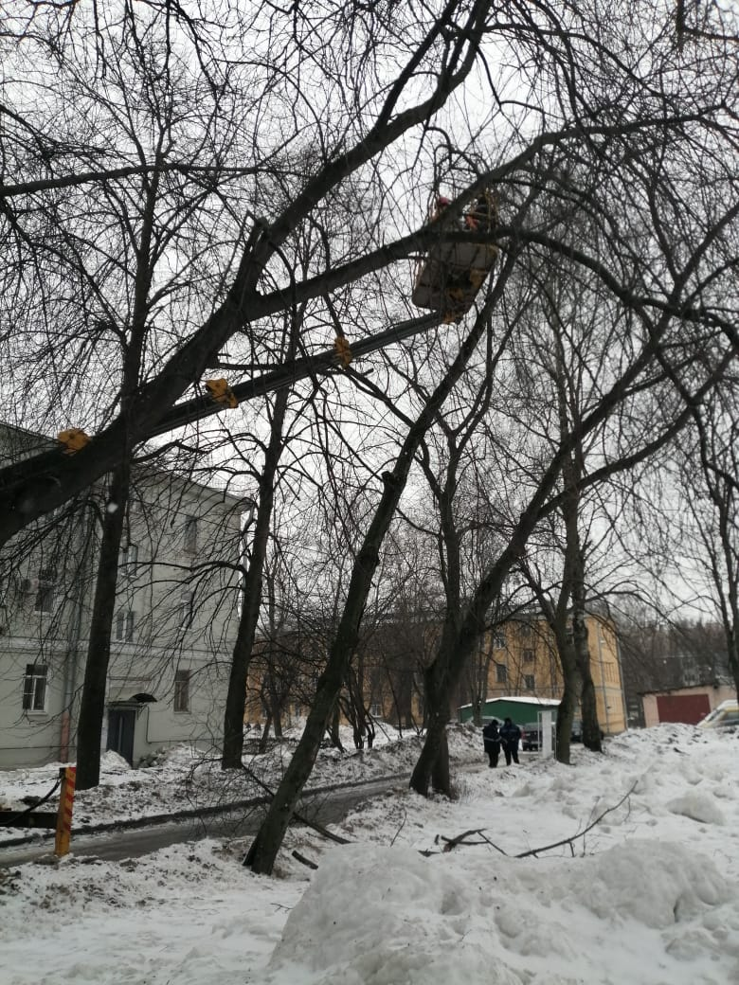
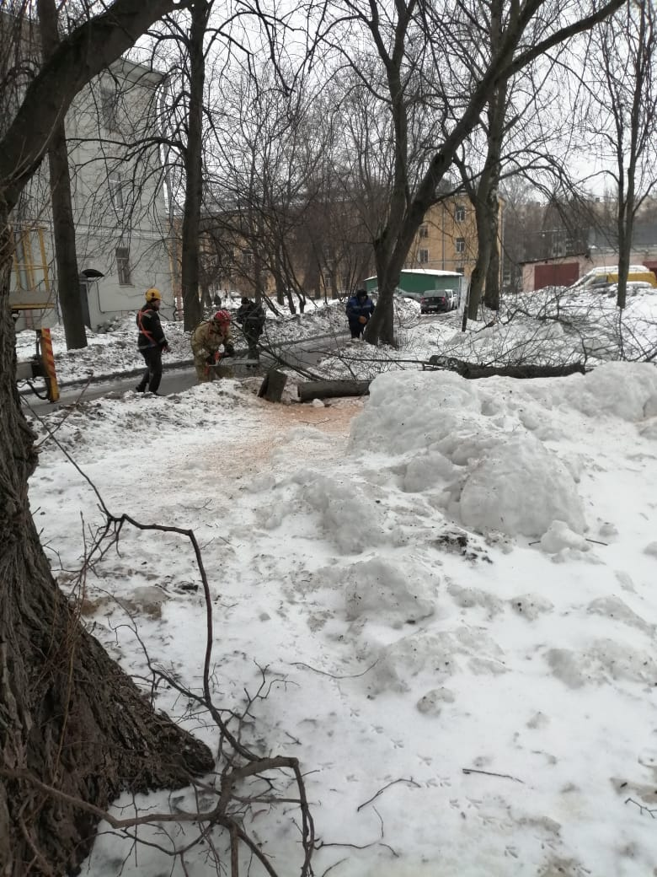
Снос деревьев
Герасимовская ул., д.16

Slide 32
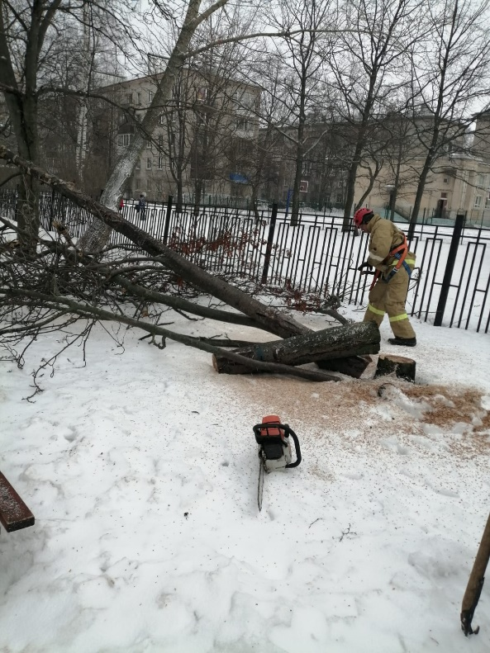
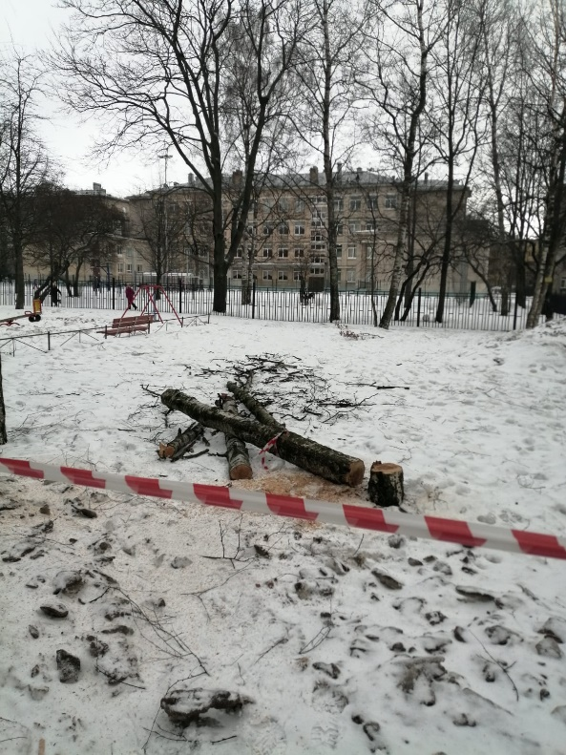
Снос деревьев
Кондратьевский пр., д.59

Slide 33
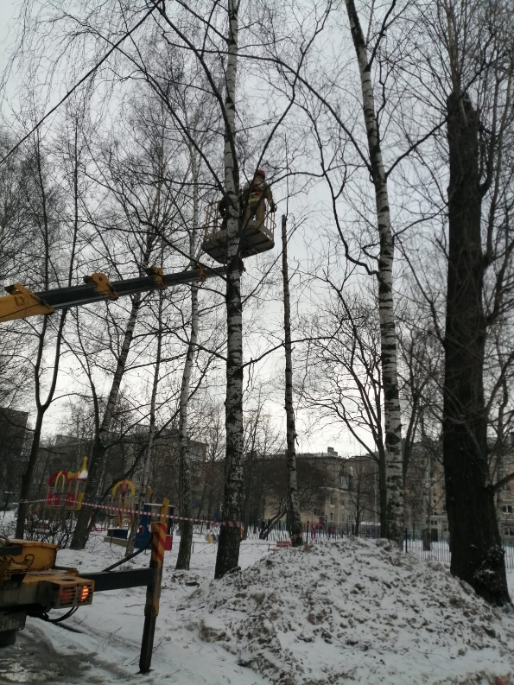
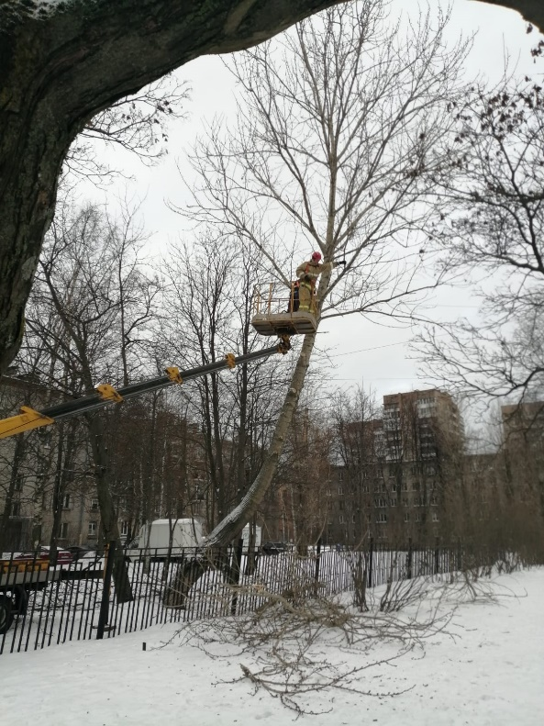
Снос деревьев
Кондратьевский пр., д.59

